Slide 1

Session 05
Filtering Data
Mệnh đề WHERE
Mệnh đề LIMIT
Mệnh đề FETCH
Mệnh đề IN, BETWEEN
Mệnh đề LIKE, IS NULL

Slide 2
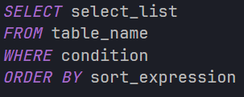
Mệnh đề WHERE
Mệnh đề WHERE cho phép bạn chỉ định các điều kiện để lựa chọn các hàng cụ thể trong bảng dữ liệu và chỉ trả về những hàng thỏa mãn các điều kiện đó.
Cú Pháp
Sau mệnh đề WHERE là một danh sách các điều kiện để bạn giới hạn phạm vi lấy dữ liệu. Điều kiện đó được kết hợp bởi toán tử login và toán tử so sánh
Toán tử | Mô tả
= | So sánh bằng
> | So sánh lớn hơn
< | So sánh bé hơn
>= | So sánh lớn hơn hoặc bằng
Toán tử | Mô tả
<= | So sánh bé hơn hoặc bằng
<> / != | So sánh không bằng

Slide 3
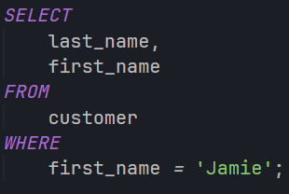

Toán tử | Mô tả
AND | Kết hợp VÀ
OR | Hoặc
IN | Khớp với bất kỳ giá trị nào trong danh sách IN
>= | So sánh lớn hơn hoặc bằng
Toán tử | Mô tả
BETWEEN | Khớp với giá trị trong khoảng
LIKE | Khớp với mẫu pattern
IS NULL | Khớp các giá trị là NULL
NOT | Phủ định
WHERE và toán tử so sánh =
Lấy họ và tên của tất cả những khách hang có first_name bằng ‘Jamie’
Kết quả

Slide 4
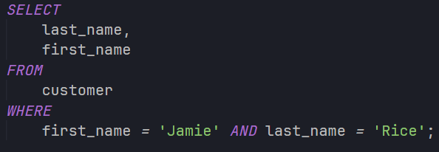

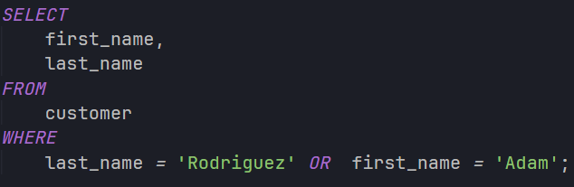

WHERE và toán tử AND
Dùng AND để kết hợp nhiều điều kiện với nhau và muốn tất cả chúng phải thỏa mãn
Kết quả
WHERE và toán tử OR
Dùng OR khi bạn muốn 1 trong các điều kiện thỏa mãn
Kết quả

Slide 5
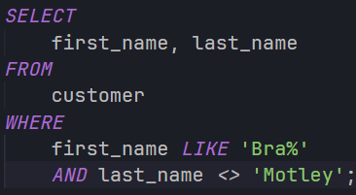
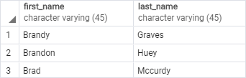
WHERE và toán tử <> (Không bằng)
Tìm người có first_name xuất hiện trong trong danh sách: “Ann, Anne hoặc Annie”
Kết quả

Slide 6
Summary
Tổng kết lại kiến thức cần nắm
1
Hiểu cách sử dụng mệnh đề WHERE
2
Hiểu được cách sử dụng mệnh đề LIMIT
3
Hiểu được cách sử dụng mệnh đề FETCH
4
Hiểu được cách sử dụng mệnh đề IN, BETWEEN, LIKE, IS NULL

